Slide 1
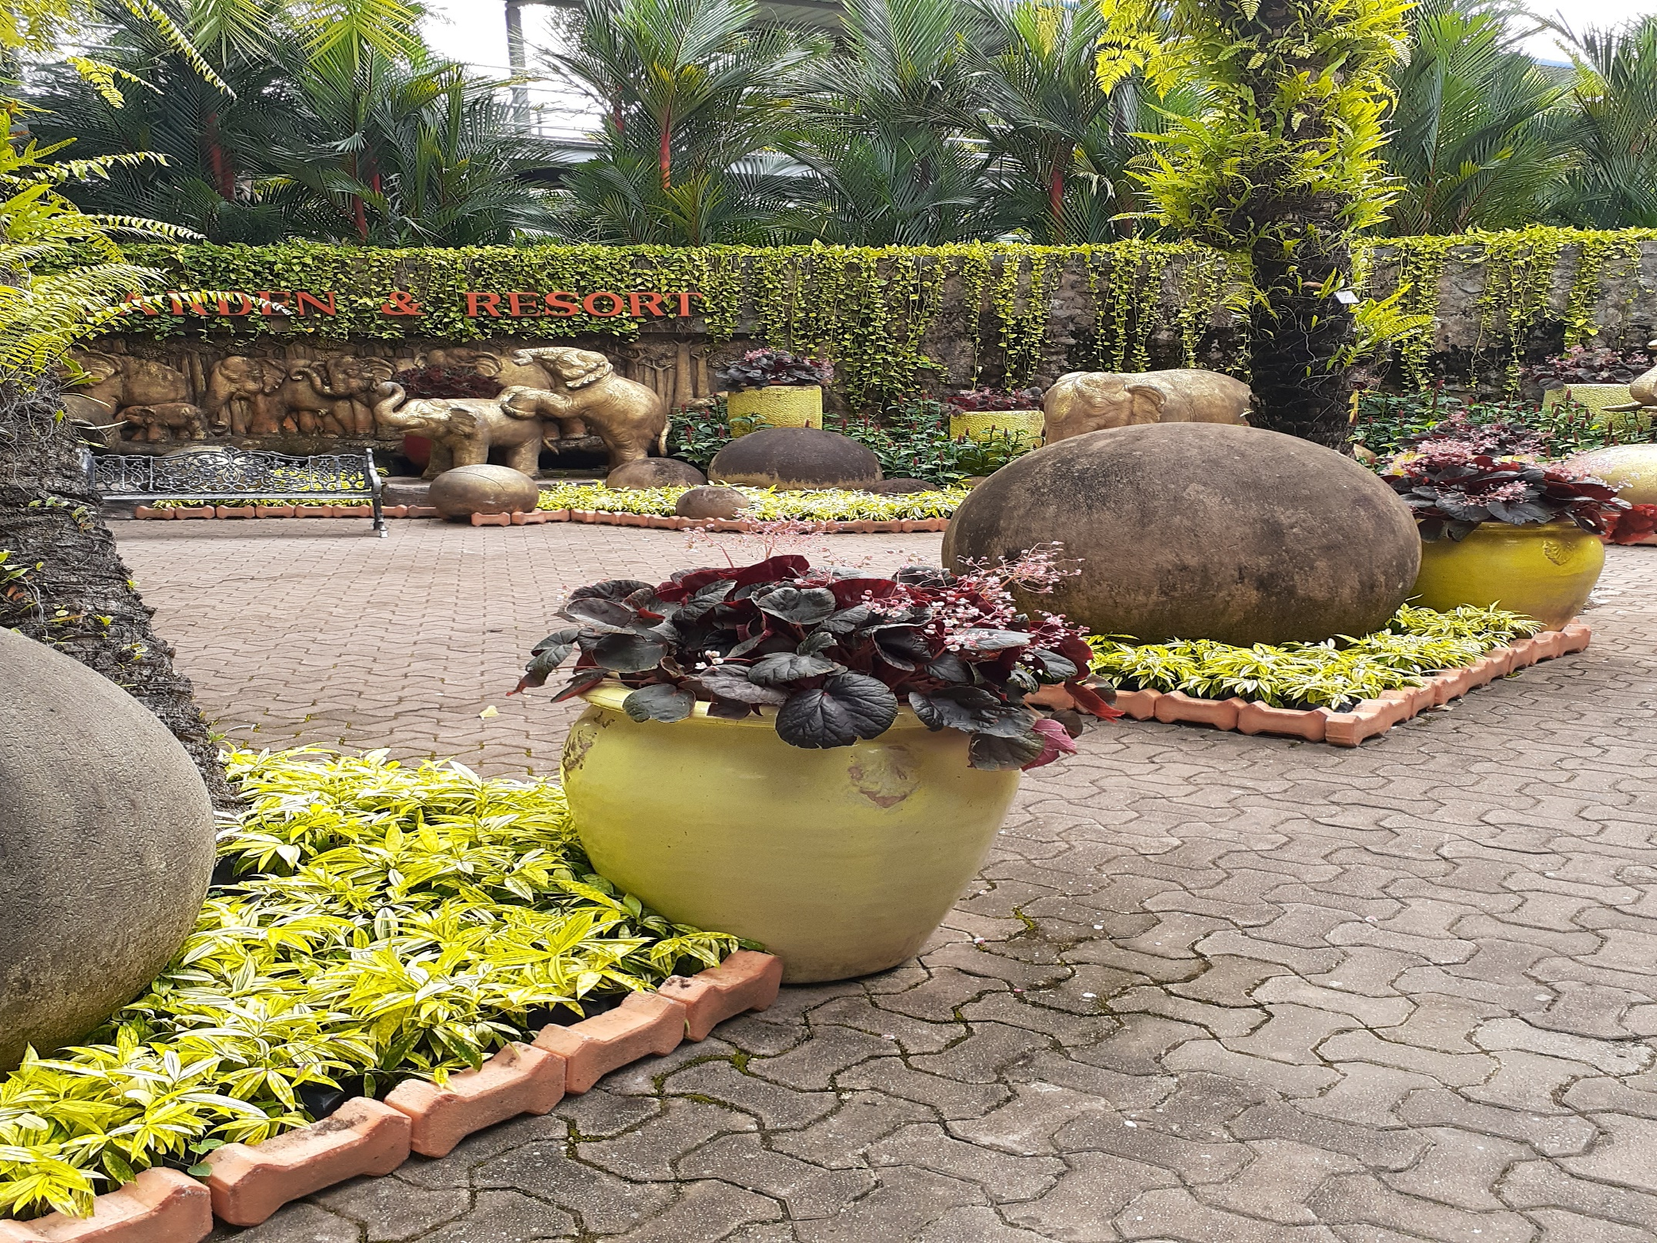
শুভেচ্ছা

Slide 2

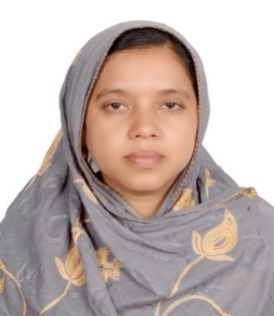

পরিচিতি
মোছাঃ কামরুন নাহার
সহকারী শিক্ষক (কম্পিউটার)
নবাবগঞ্জ সরকারি বহুমূখী পাইলট উচ্চ বিদ্যালয়
ফোনঃ 01719-668240
ই-মেইলঃ naharict30@gmail.com
৮ম-শ্রেণি।
বিষয়‌ঃ সাহিত্য কনিকা।
পাঠঃ বাংলা নববর্ষ
সময়ঃ ৫০ মিনিট।
তারিখঃ ২০/১০/১৯

Slide 3
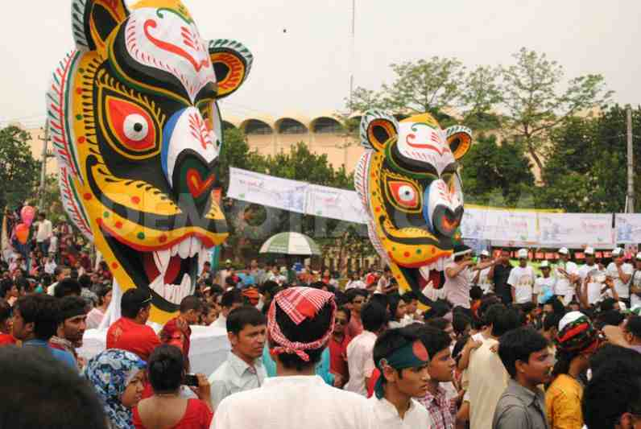
ছবিতে কি দেখতে পাচ্ছো?

Slide 4
বাংলা নববর্ষ

Slide 5
এই পাঠ শেষে শিক্ষাথীরা . . .
নববর্ষ কি তা বলতে পারবে।
বাংলা নববর্ষের ঐতিহ্য সম্পের্ক বলতে পারবে।
একটি সাংস্কৃতিক আয়োজন কীভাবে বাঙালির ঐতিহ্যকে ধারণ করে তা ব্যাখ্যা করতে পারবে।

Slide 6
লেখক পরিচিতি
জন্ম: ১৯৪০ সালের ২৯শে ডিসেম্বর
শামসুজ্জামান খান
উল্লেখযোগ্য প্রবন্ধগুলোঃ ‌‍‌‌‌‌‌‌‌নানা প্রসঙ্গ,‌‌‌‌‌‌‌‌‌‌‌‌‌‌‌‌‌‌‌‌‌‌‌‌‌‌‌‌‌‌‌‌ গনসঙ্গীত, মাটি থেকে মহীরুহ, বঙ্গবন্ধুর সঙ্গে আলাপ ও প্রাসঙ্গিক আলাপ।
কর্মজগেতর স্বীকৃতিস্বরূপঃ অগ্রণী ব্যাংক পুরস্কার, বাংলা একাডেমী পুরস্কার, একুশে পদকসহ নানা পুরস্কার লাভ কেরন।

Slide 7
নববর্ষ কি
পয়লা বৈশাখ বা পহেলা বৈশাখ (বাংলা পঞ্জিকার প্রথম মাস বৈশাখের ১ তারিখ) বঙ্গাব্দের প্রথম দিন, তথা বাংলা নববর্ষ। দিনটি সকল বাঙালী জাতির ঐতিহ্যবাহী বর্ষবরণের দিন।দিনটি বাংলাদেশ এবং ভারতের পশ্চিমবঙ্গে নববর্ষ হিসেবে বিশেষ উৎসবের সাথে পালিত হয়। ত্রিপুরায় বসবাসরত বাঙালিরাও এই উৎসবে অংশ নিয়ে থাকে। সে হিসেবে এটি বাঙালিদের একটি সর্বজনীন লোকউৎসব হিসাবে বিবেচিত।^{[১}

Slide 8
একক কাজ
১.নববর্ষ কী?

Slide 9
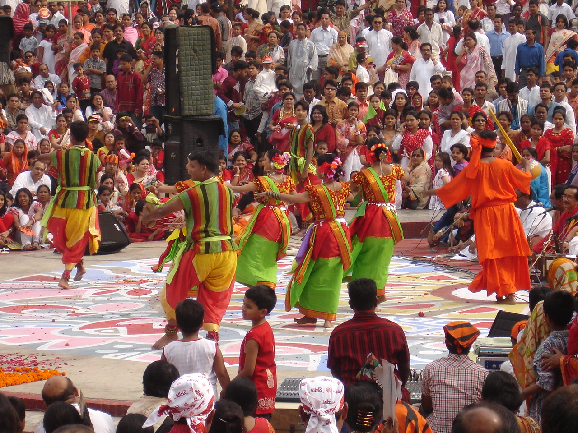
লোকনৃত্য

Slide 10
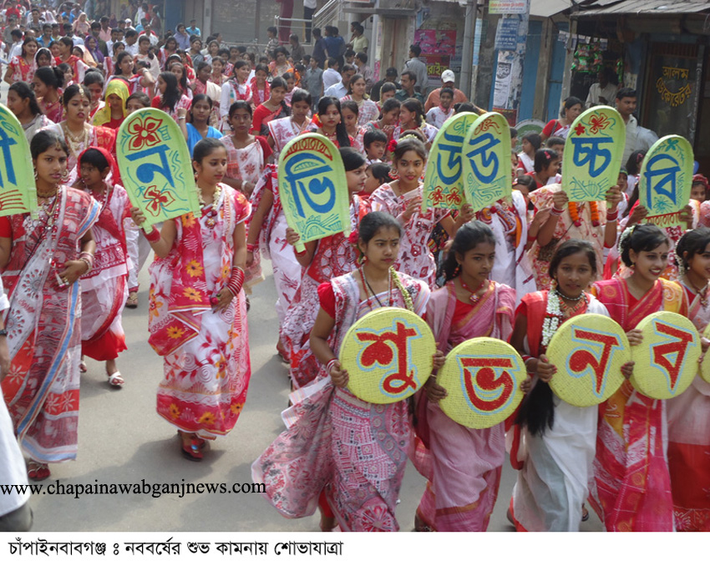
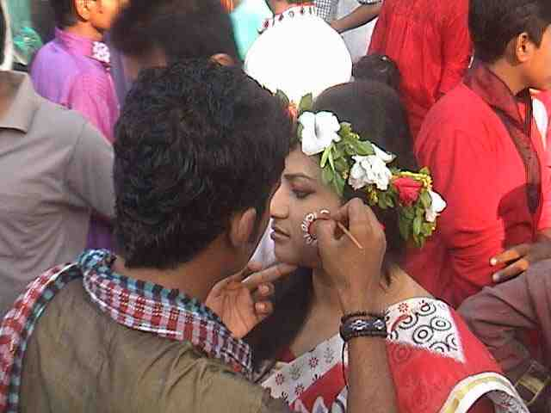
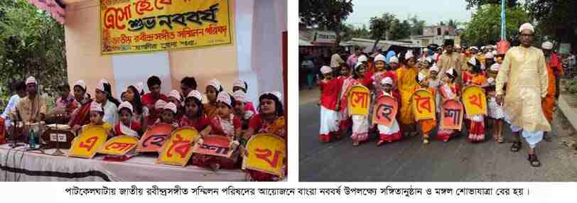
নববর্ষের ঐতিহ্য

Slide 11
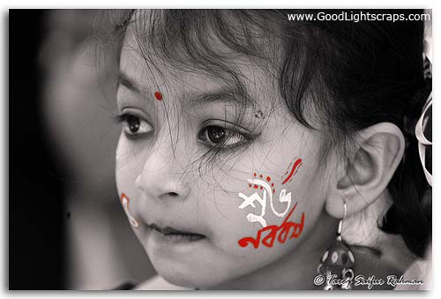
আল্পনা

Slide 12
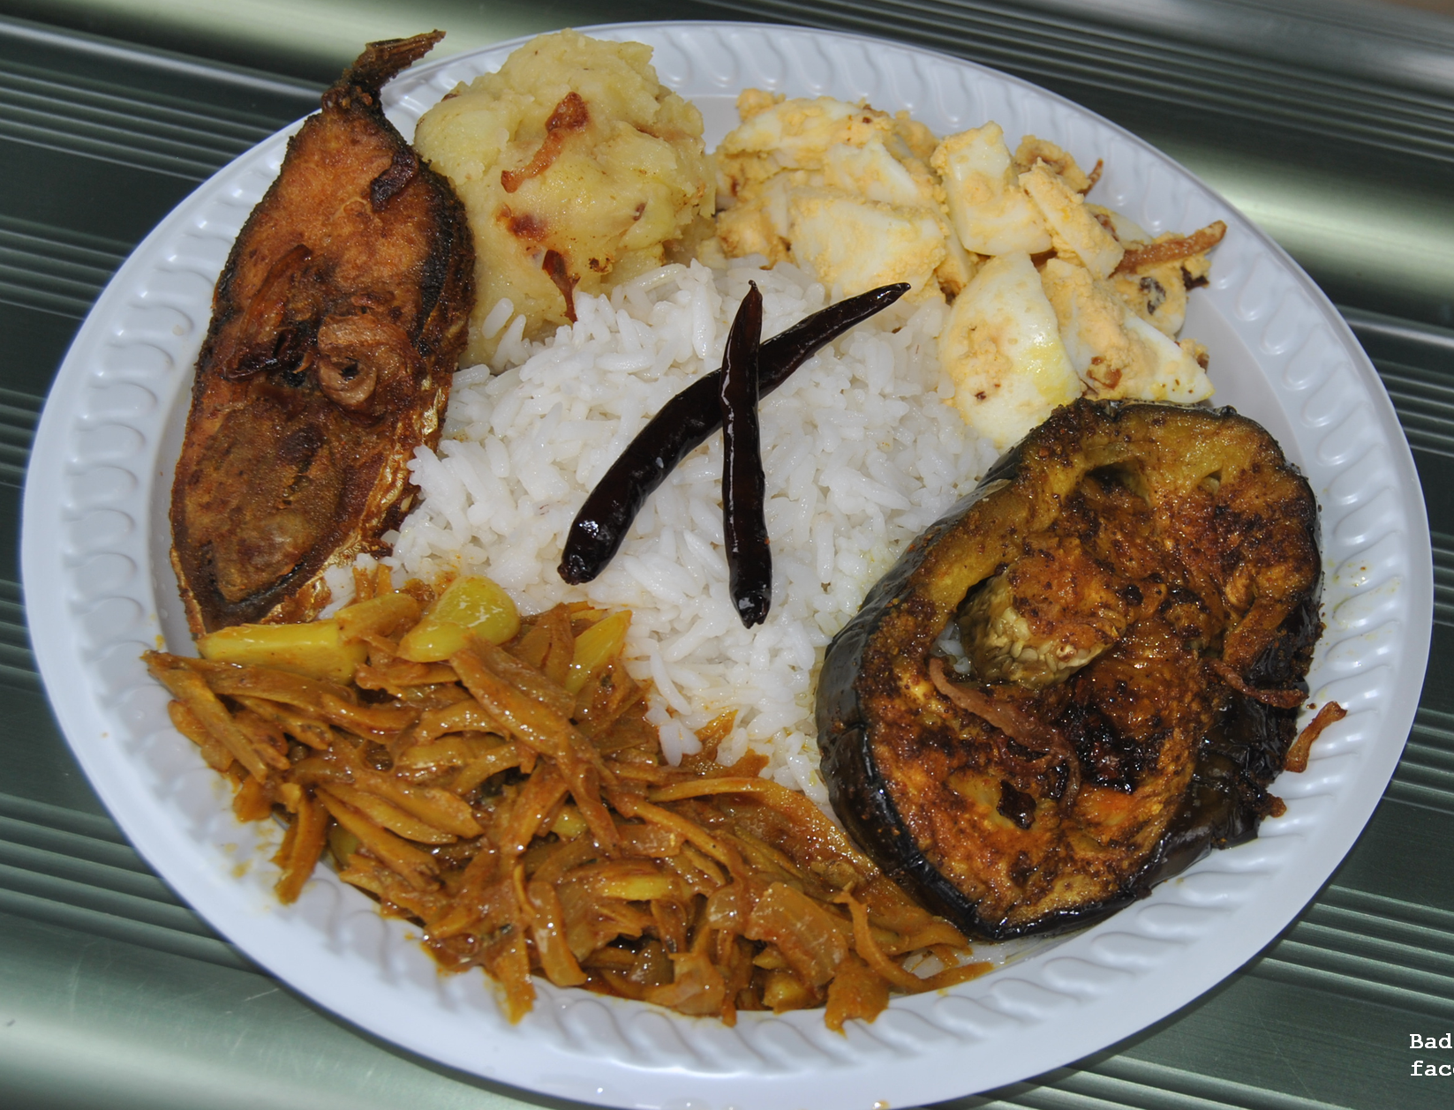
পান্তা-ইলিশ

Slide 13
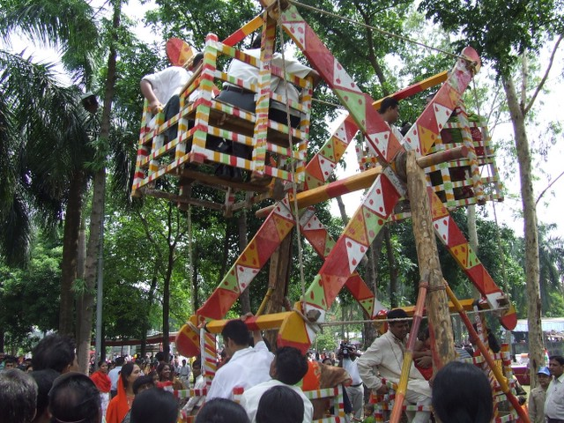
নাগর দোলা

Slide 14
দলীয় কাজ
বাংলা নববর্ষের ঐতিহ্য
গুলি আলোচনা কর।

Slide 15
মূল্যায়ন
আমাদের প্রধান জাতীয় উৎসব এর নাম কি?
বাংলা নববর্ষের ঐতিহ্য গুলো কি কি?
আধুনিক কালে বাংলা নববর্ষ উৎসবের সূচনা হয় কীভাবে?

Slide 16
বাড়ির কাজ
“বাংলা নববর্ষে মিশে থাকে বাঙালির প্রাণের আবেগ আর গভীর ভালোবাসায় উৎযাপন করে এই উৎসব”- উক্তিটি বিশ্লেষণ কর।

Slide 17

ধন্যবাদ

